Slide 1
Sequentieller Datenimport in TEKSI
14.09.2026

Slide 2
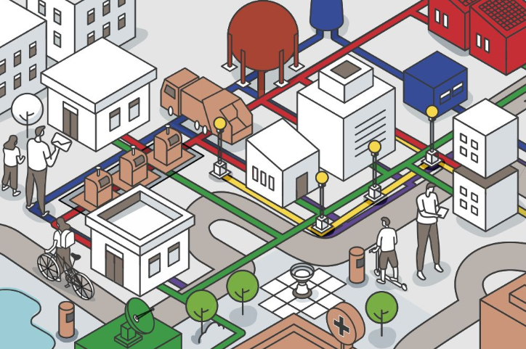
TEKSI, c’est quoi?
Association (copropriété public-privé)
Modules Open Sources
Pour des gestionnaires d’infrastructures publiques
Basés sur les normes professionnelles suisses
Source: TEKSI

Slide 3
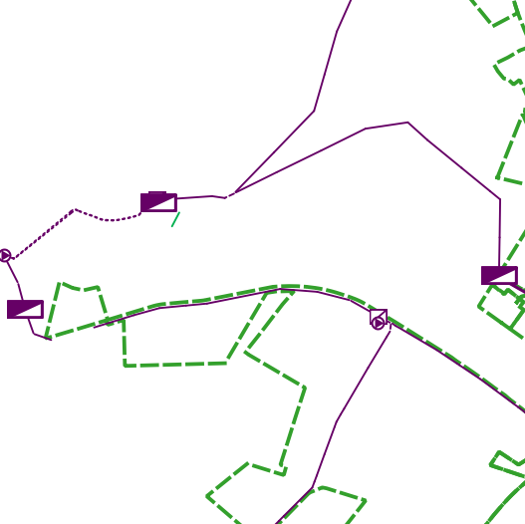
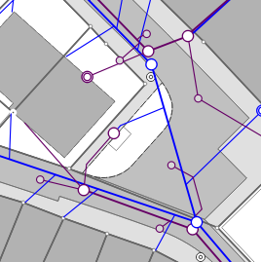
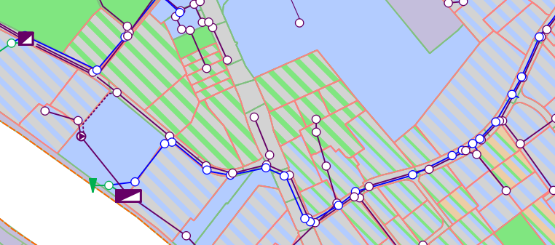
Un ensemble de données – de nombreux acteurs
Association régionale
Station d’épuration
Planification
communale
Saisie
cadastrale

Slide 4



Un ensemble de données – de nombreux acteurs
Ingénieur PGEE-R
Source: Copilot
Ingénieur
IR
Source: Copilot
Ingénieur PGEE
Source: Copilot

Slide 5
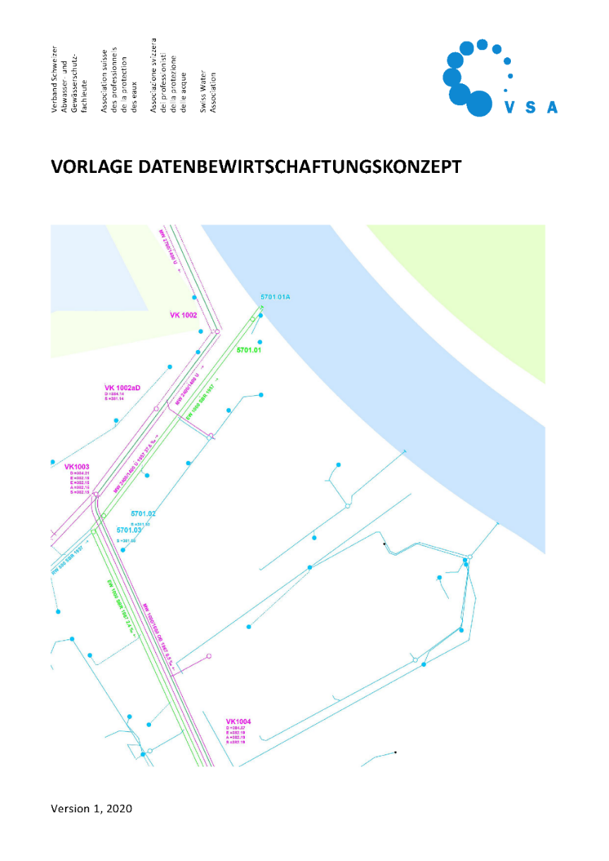
Concept de gestion des données (CGD)
Conservation de données
Flux des données
Interfaces (INTERLIS)
Droits d’écrire
Coordinateur de données
Source: vsa.ch

Slide 6
CGD: droits d’écrire dans la pratique
CLASS OUVRAGE_RESEAU_AS (ABSTRACT) EXTENDS VSA_BaseClass =
ATTRIBUTE
[…]
ETAT_CONSTRUCTIF: […]
ETAT: […]
ACCES:[…]
[…]
END OUVRAGE_RESEAU_AS;

Slide 7
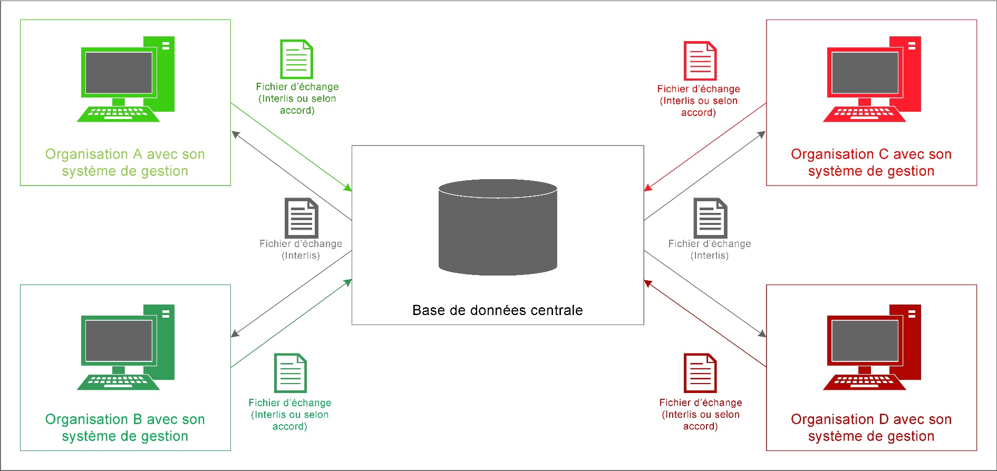
CGD: variantes de conservation des données
Centralisée
Centralisée-décentralisée
Décentralisée
Source: vsa.ch

Slide 8
Intégration dans le processus import TEKSI
Début Import
validation
Import ili2pg
Schéma intermédiaire
Début Import
validation
Import ili2pg
Schéma intermédiaire
Mapping 1:1
Base de données live

Slide 9
validation
Import ili2pg
Droits
CDG
Début Export
Schéma ili2pg
Mapping 1:1
Schéma intermédiaire
Droits CGD

Slide 10
Intégration dans le processus import TEKSI
Schéma intermédiaire
Mapping 1:1
Base de données live
Detect vector changes
Information
Coordinateur·trice
Validation des différences correction des erreurs

Slide 11
Points clés géneral
Concept de gestion des données
Rôle du coordinateur
Valeur d’une visualisation diff

Slide 12

Merci pour votre attention
Cyril Meder-Graf
c.meder@wapa.ch
Vice-président

